Slide 1

Perfil de los estudiantes admitidos del RUM del 2004-2013

Slide 2
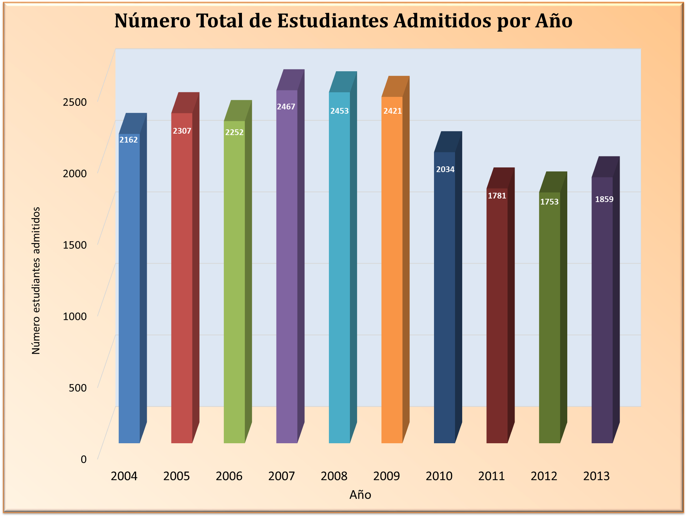
¿Cómo comparan los estudiantes admitidos recientemente con los admitidos hace 10 años?
Otros datos interesantes - MSCHE
Perfil Demográfico
Perfil Académico

Slide 3


Slide 4
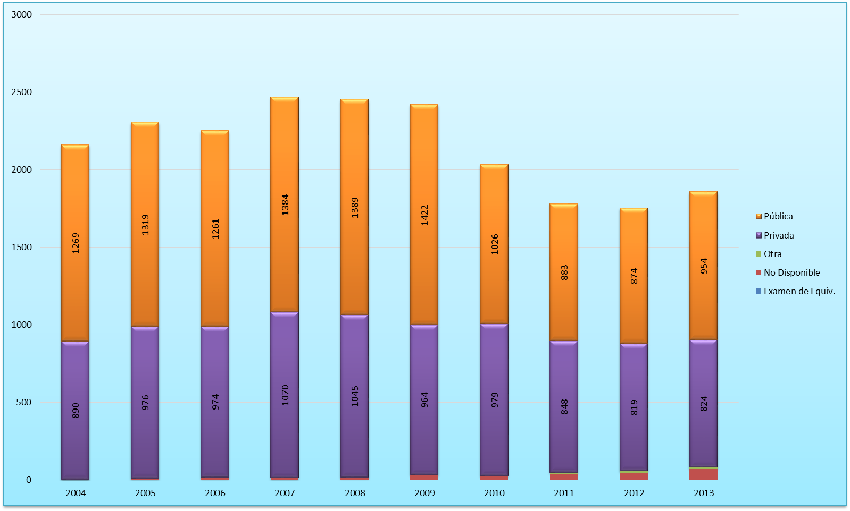
Estudiantes Admitidos al RUM en los pasados 10 años, por tipo de escuela
Luego de varios años de aumentos programados en el número de admitidos, a partir de 2010 se redujo ese número debido a las restricciones de capacidad a consecuencia de las medidas cautelares

Slide 5
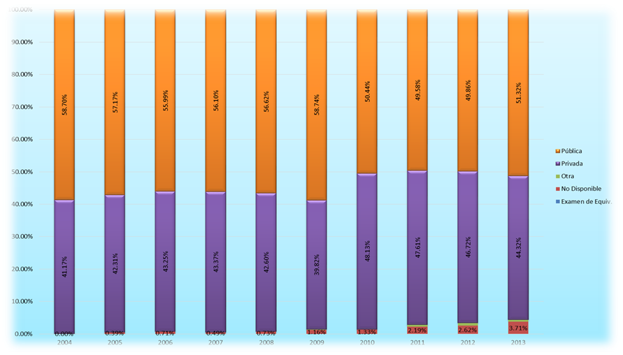
Distribución porcentual por tipo de escuela
A partir del 2010 se observa un aumento en la proporción de estudiantes provenientes de escuela privada. Comienzamos también a observar lo que parece ser la aparición de opciones de educación alternativa

Slide 6

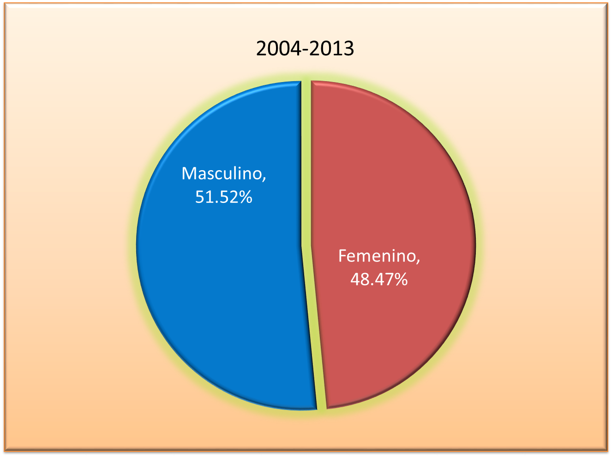
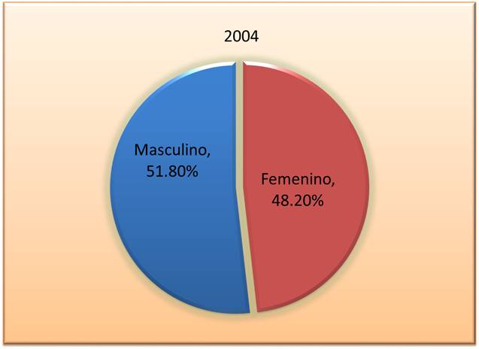
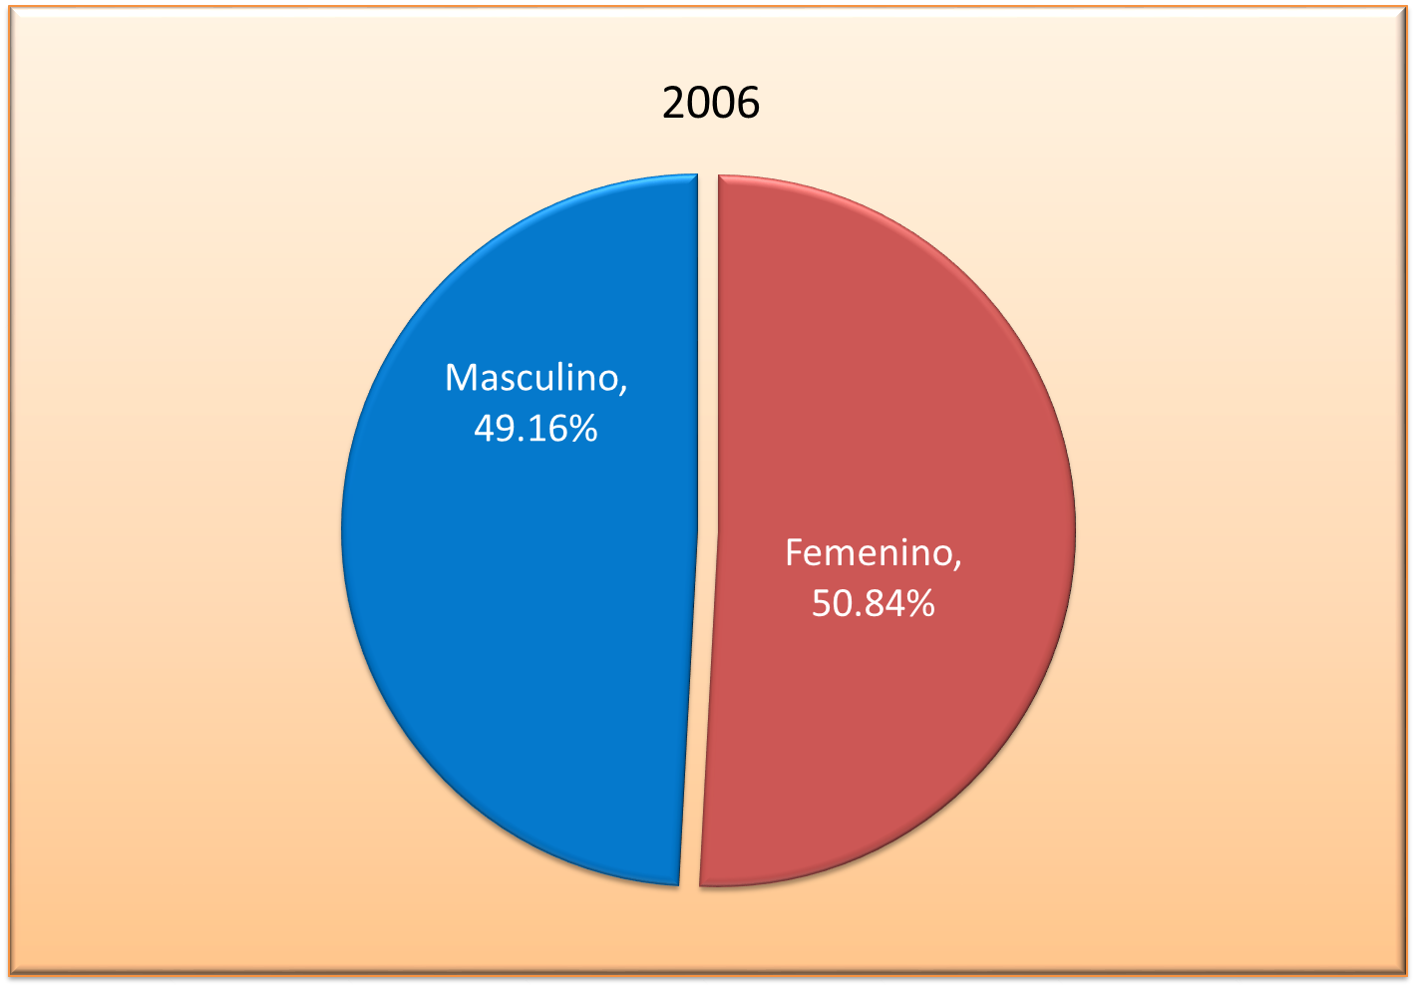
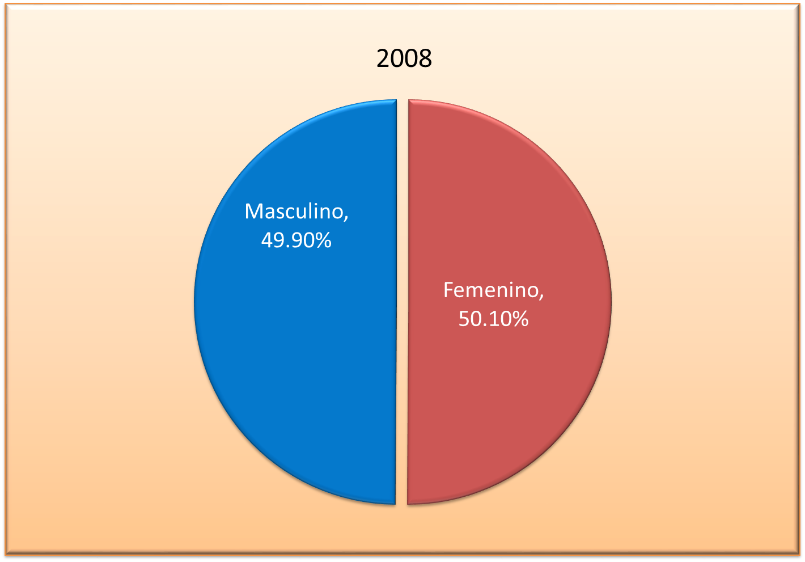
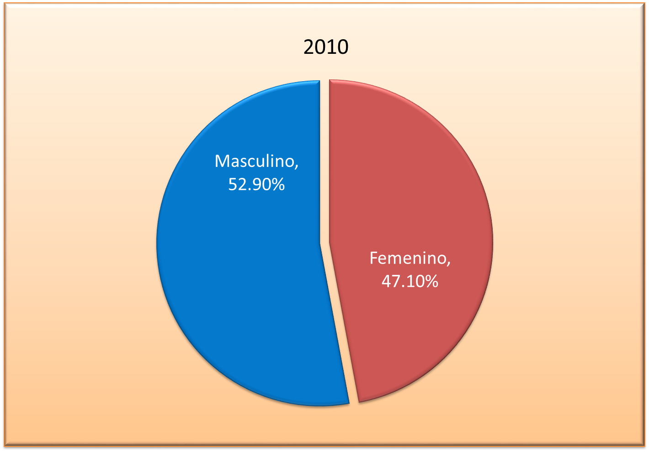
Distribución por sexo
Durante los pasados 10 años no ha habido diferencia en la distribución por sexo a nivel de recinto, aunque es posible que esas distribuciones si hayan cambiado dentro de algunas facultades o programas

Slide 7
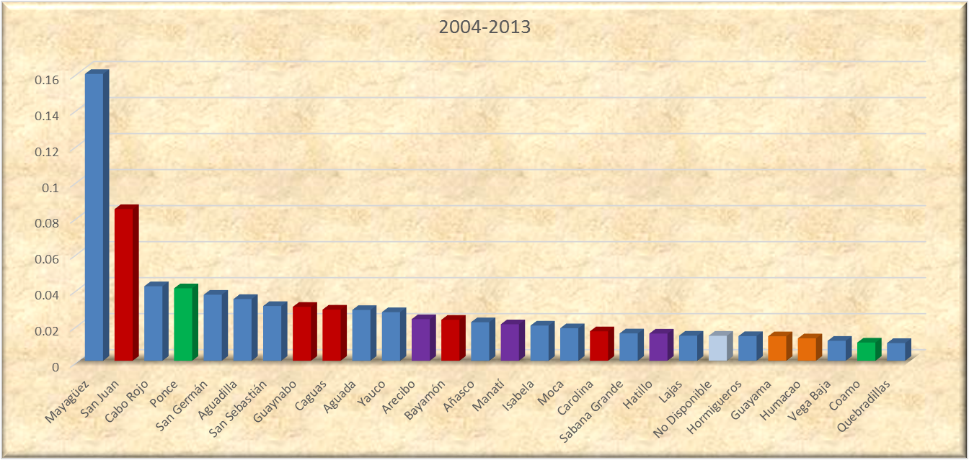
Distribución Geográfica
El 80% de los esudiantes subgraduados admitidos entre 2004 y 2013 provienen de estos 28 pueblos, la mayoría en el área oeste

Slide 8
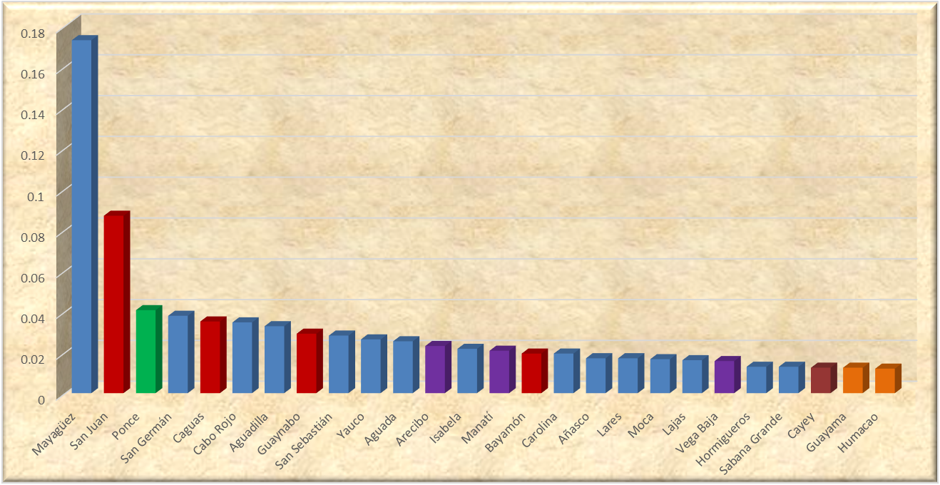
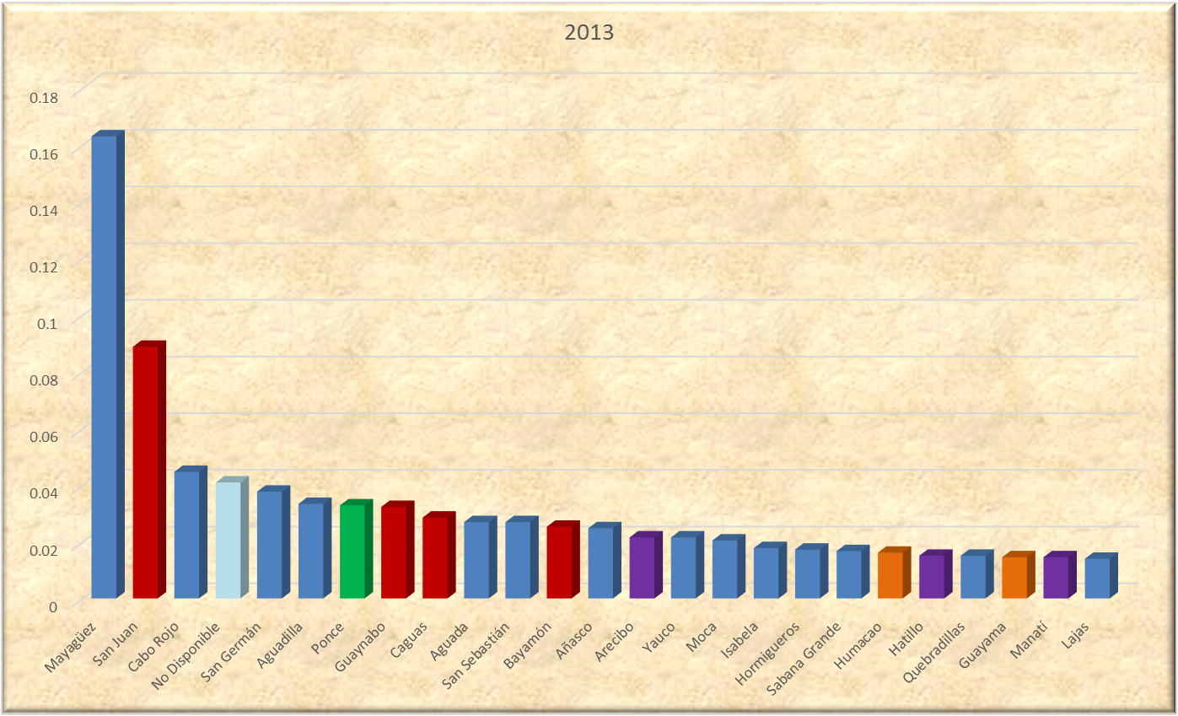
2004
Distribución Geográfica
A través del tiempo no se observan cambios importantes en la distribución geográfica. Consistentemente cerca del 25% de nuestos admitidos provienen de escuelas de Mayaguez o San Juan
2013

Slide 9
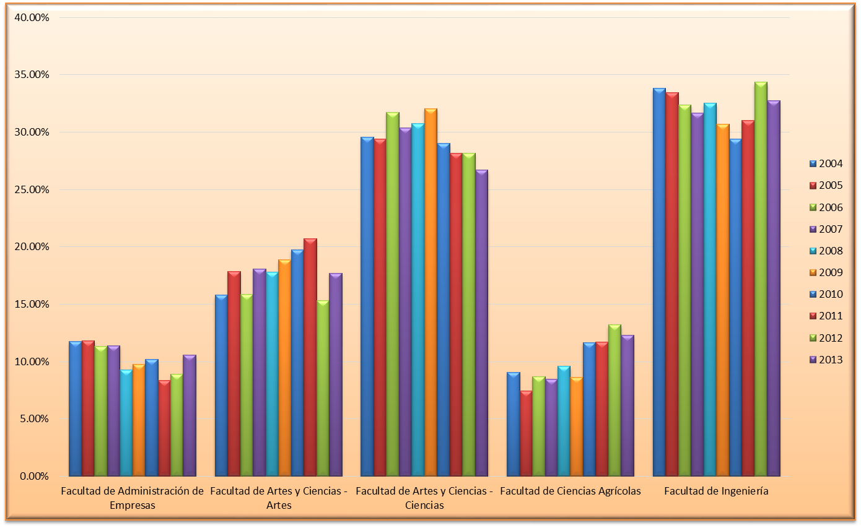
Distribución por Facultad de Admisión
La Facultad de Ciencias Agrícolas ha ido aumentando consistentemente su participación en la distribución de estudiantes de nuevo ingreso.

Slide 10
Perfil Académico
¿Cómo han cambiado las características académicas de los estudiantes admitidos al RUM?

Slide 11
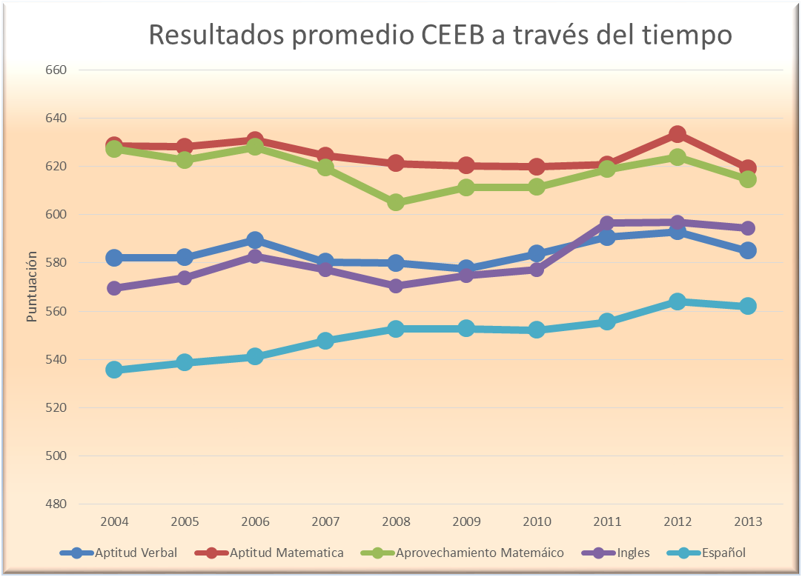
Basándonos solo en los promedios, hay una evidente mejoría continua en las destrezas de español, y parece habe mejoría también en inglés

Slide 12
Puntuación
Año de admision
Al considerar toda la variabilidad, la mejoría es mucho menos evidente

Slide 13
Comparación en ejecutoria admitidos provenientes de escuelas públicas vs. los provenientes de escuelas privadas

Slide 14
En términos académicos generales, cuando consideramos toda la variabilidad no hay diferencias perceptibles entre los estudiantes que admitimos hace 10 años y los que admitimos el pasado año

Slide 15
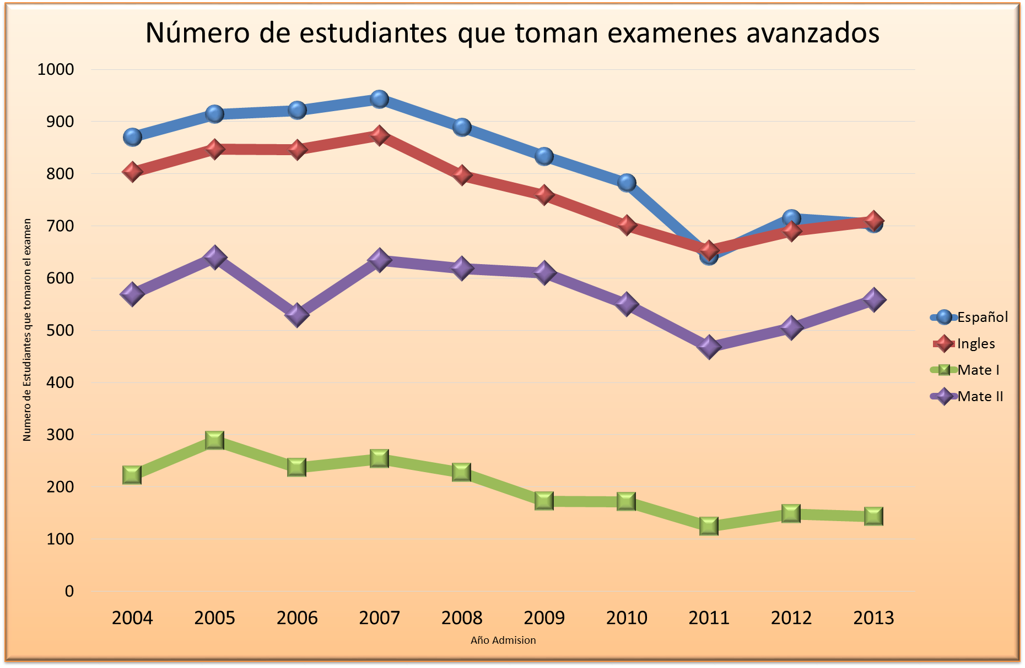
Se aprecia un descenso sostenido en el número de estudiantes que toman los avanzados

Slide 16
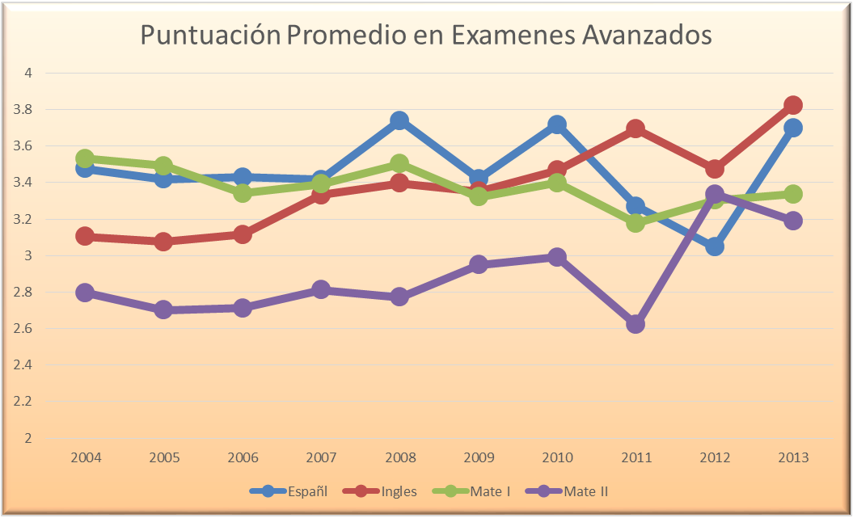
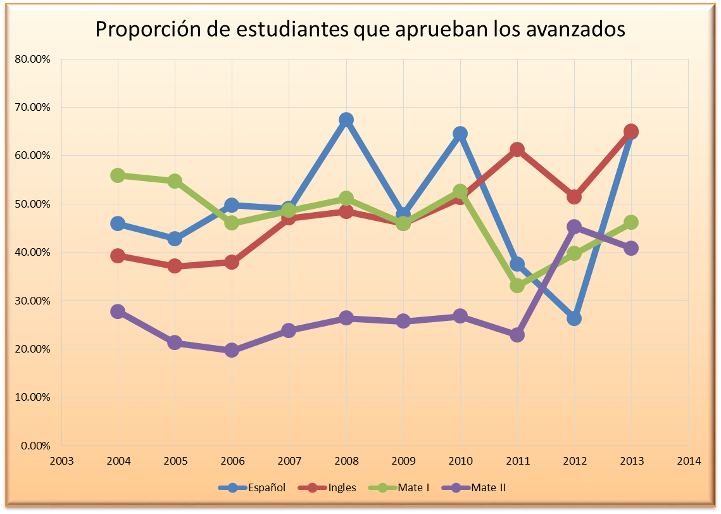
Parece haber un descenso en el conocimiento matemático que se mide en el examen Mate I mientras mejora el de Mate II
Se aprecia una constante y continua mejoría en el inglés

Slide 17
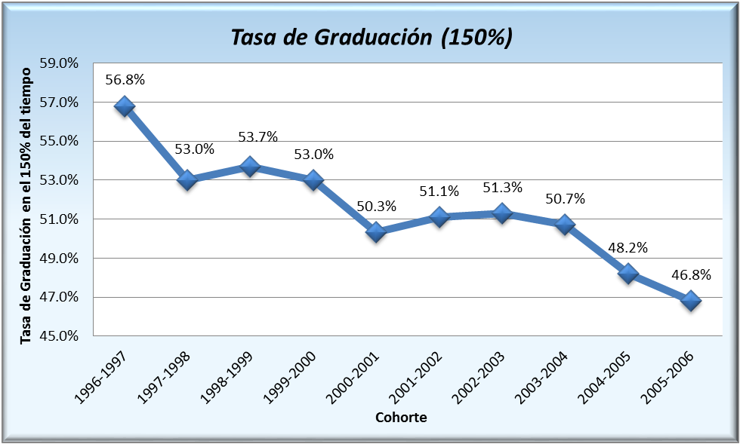

Slide 18
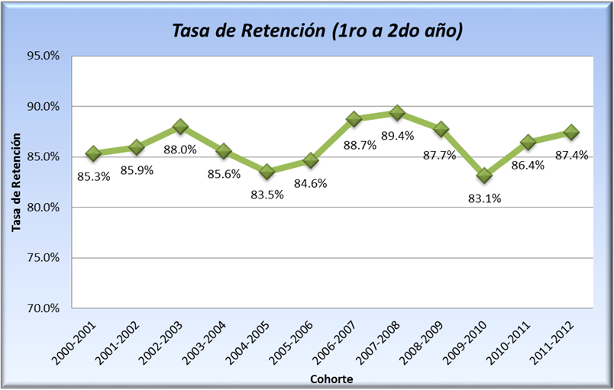

Slide 19
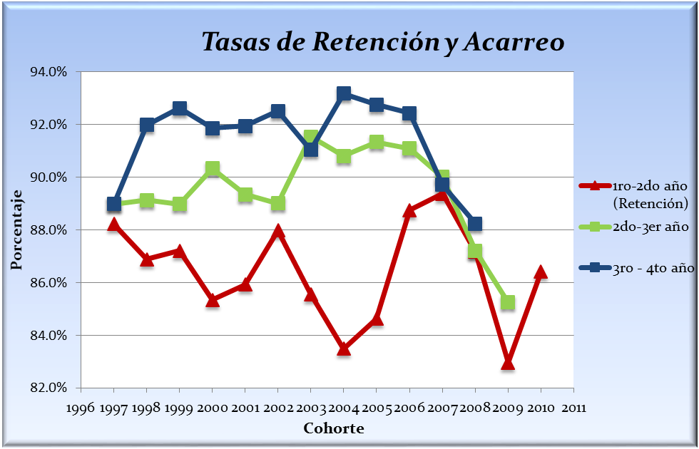

Slide 20
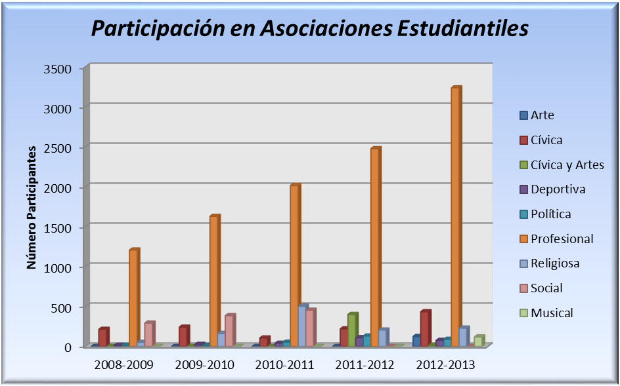
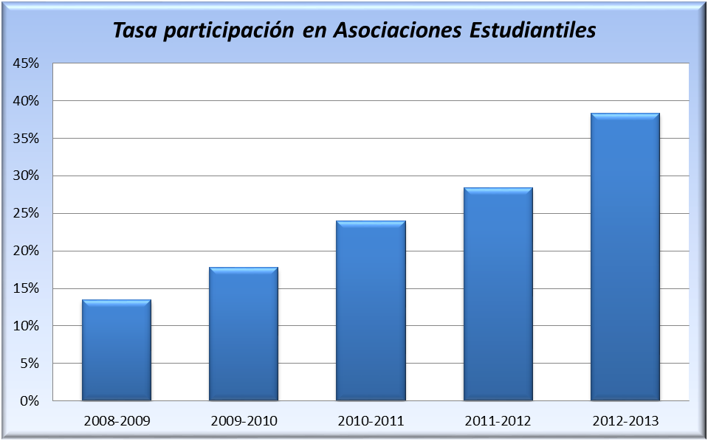

Slide 21
Otros datos interesantes – Encuestas MSCHE

Slide 22
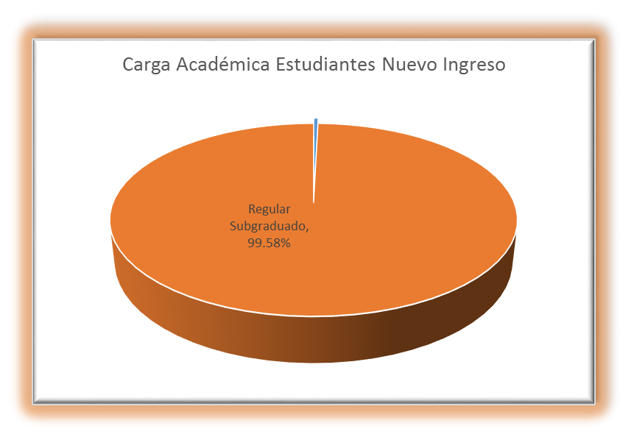
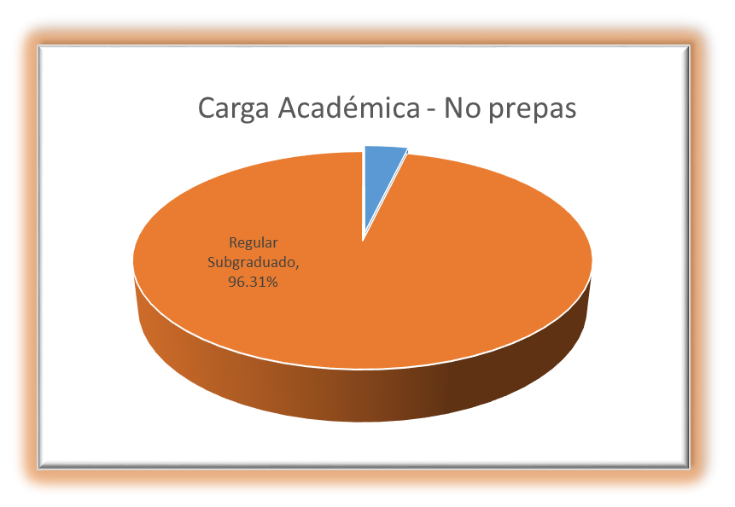
Status Académico

Slide 23
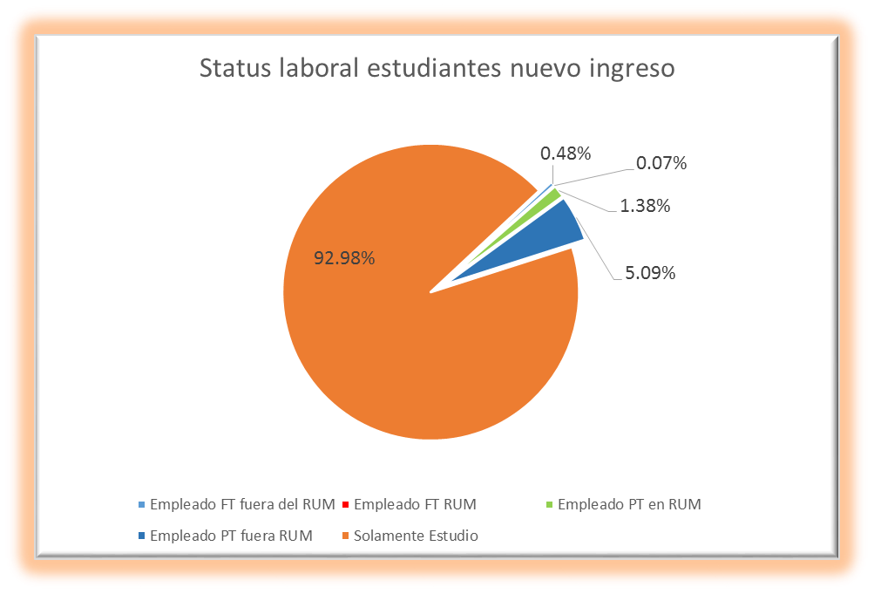
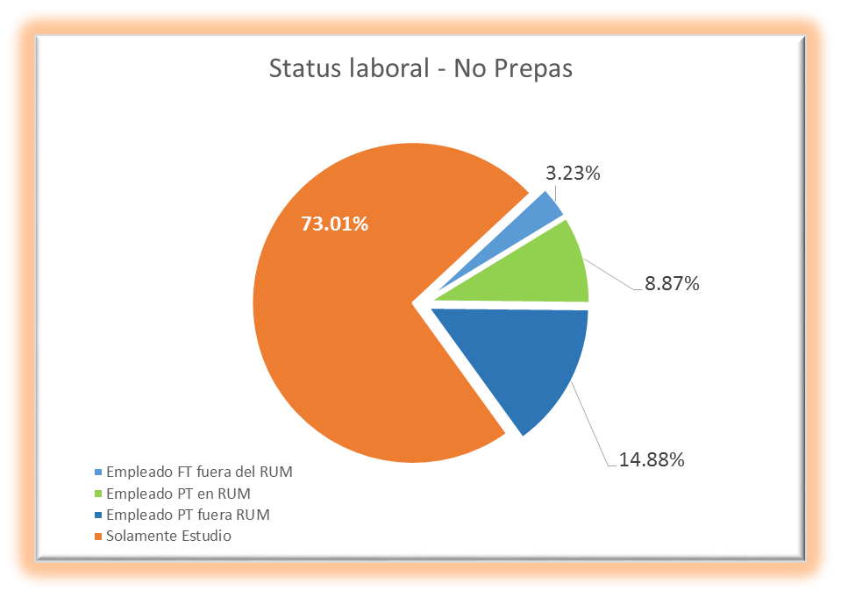
Participación Laboral

Slide 24
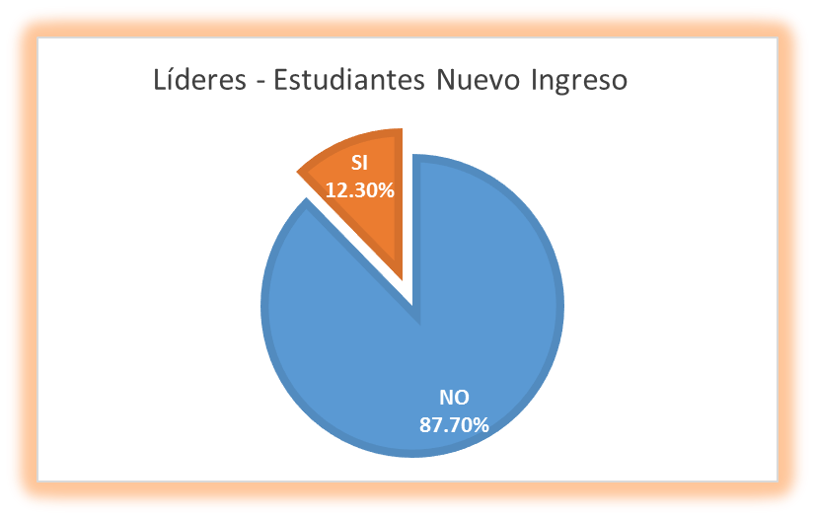
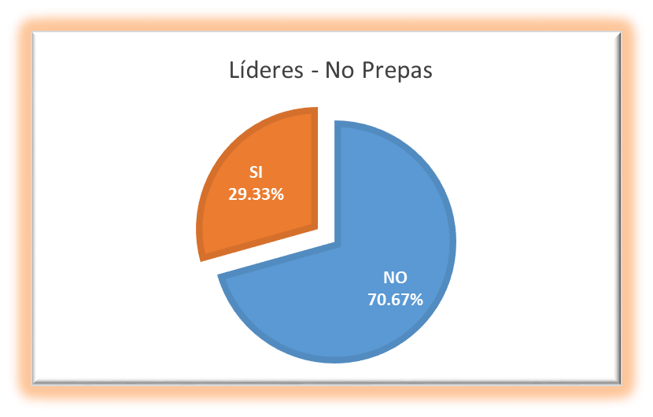
Experiencias Liderato

Slide 25


